Slide 1
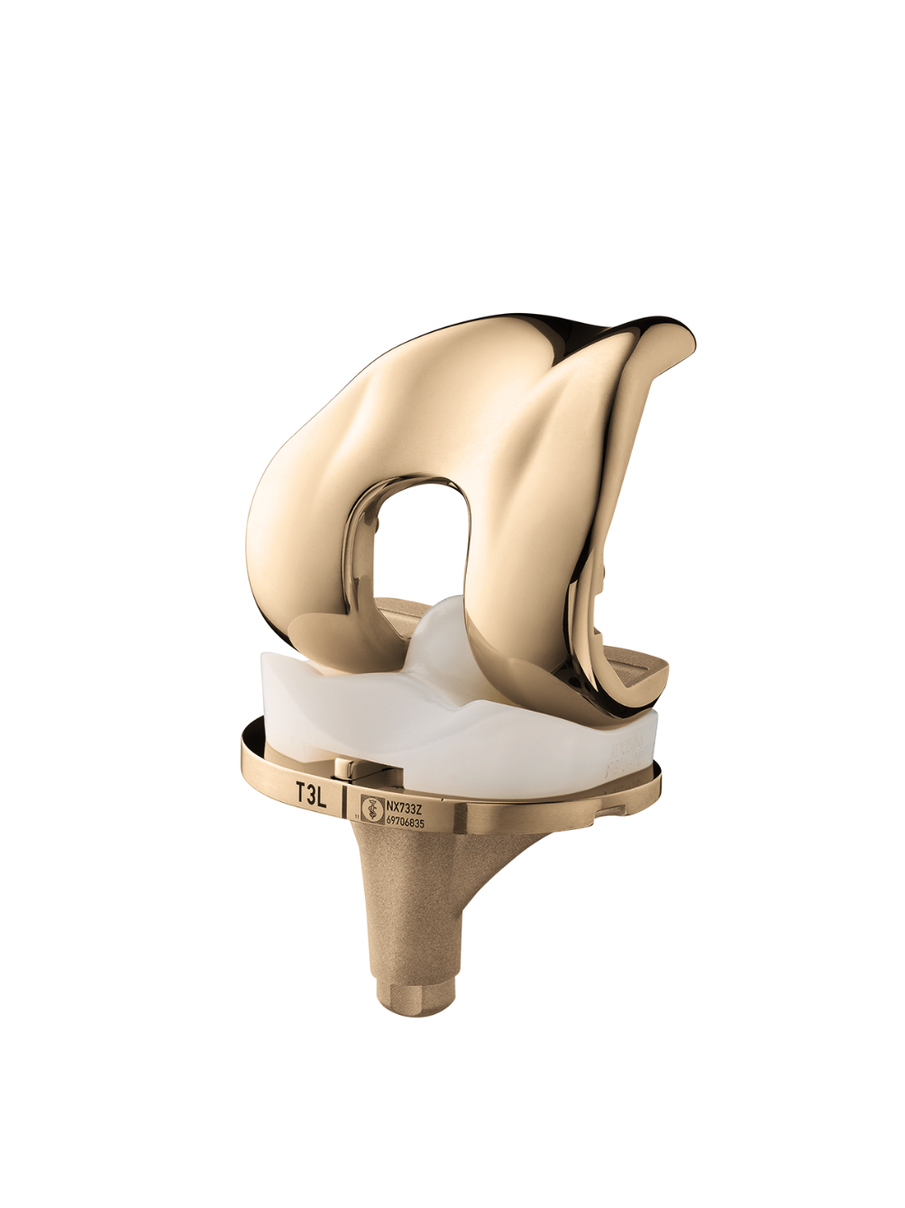
Aesculap® e.motion Pro
Mobilität ohne Kompromisse

Slide 2

e.motion® Pro
Mobilität ohne Kompromisse
+
AS Advanced Surface Technologie
+
Reduzierter PE Abrieb⁽³⁾
+
Knochenerhaltendes PS Box Design
+
Hohe Stabilität durch „Single Radius“ Femurdesign⁽²⁾
+
Feine Größenabstimmung
+
Asymetrisches Tibiadesign
+
Individuelle Positionierung der Tibiarotation⁽¹⁾
1) Huddleston et al. 2005; 2) Wang et al. 2005; 3) Grupp et al. 2014

Slide 3

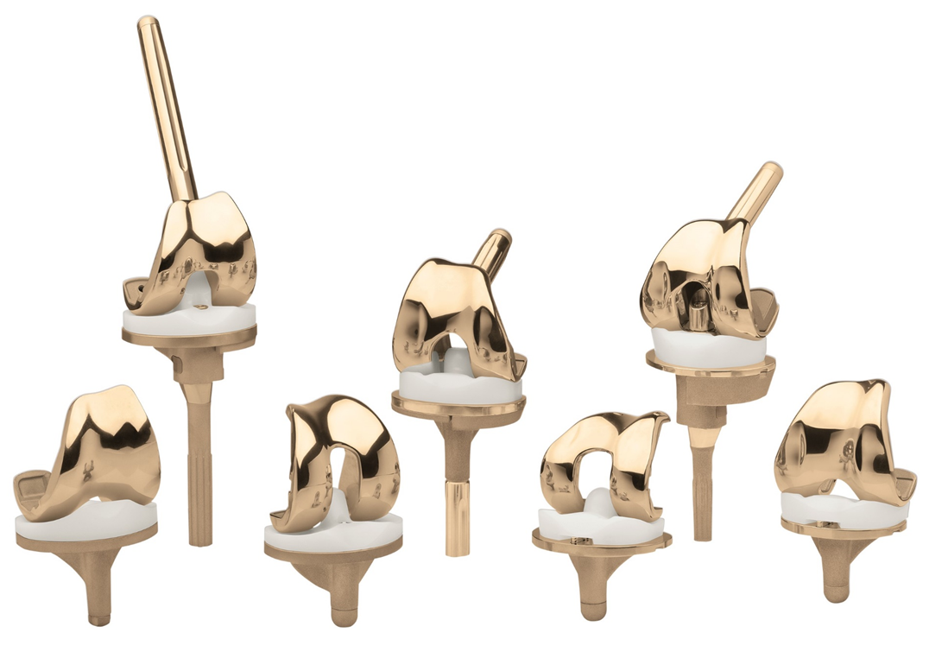
AS Advanced Surface
7 Schichten schützen Sie
  7-fach Multilayer Beschichtung für Primär und Revision
  Keramische Zirkoniumnitrid Oberfläche reduziert den PE Abrieb um bis zu 88%^{(3,4,5)}
  Reduktion der Metallionenfreisetzung bis an die Messbarkeitsgrenze⁽⁴⁾
  Reduzierte Biofilmbildung ⁽⁷⁾
  Sicherheit durch exzellente Überlebensraten^{(8,9,10)}
4) Reich et al. 2010; 5) Grupp et al. 2013; 3) Grupp et al. 2014; 7) Pilz et al. 2019; 8) Beyer et al. 2015; 9) NJR Register 2020; 10) Grimberg et al. 2020;

Slide 4
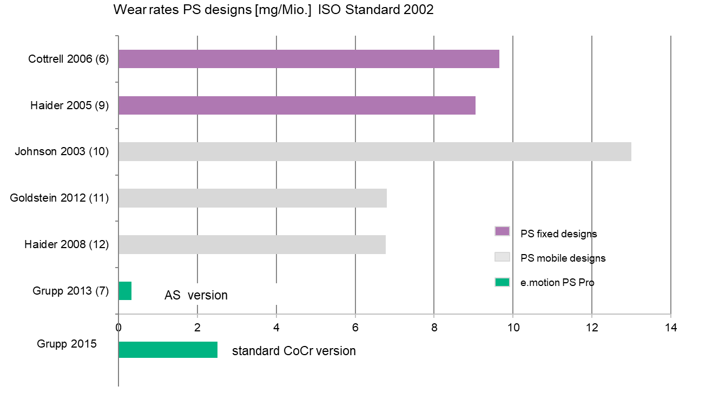
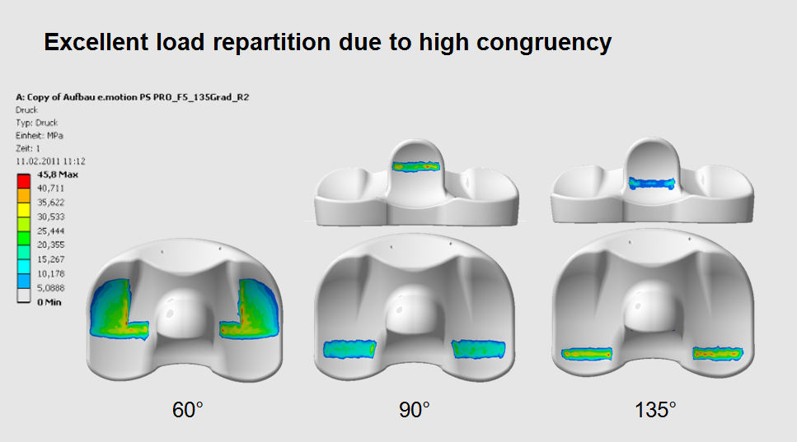
e.motion® PS Pro
Reduzierter PE-Abrieb
  Natürliches Rollback⁽¹⁹⁻²²⁾ bei herausragendem Abriebverhalten⁽³⁾
  Hohe Kongruenz verhindert Punktbelastung⁽³⁾
(23)
(27)
(24)
(25)
(26)
(5)
(6)
3) Grupp et al. 2014; 5) Grupp et al. 2013; 6) Grupp et al. 2015; 19) Misra et al. 2003; 20) Dennis et al. 2003; 21) Zaffagnini et al. 2014; 22) Victor et al. 2005; 23) Cottrell et al. 2006; 24) Johnson et al. 2003; 25) Goldstein et al 2012; 26) Haider et al. 2008; 27) Haider et al. 2005

Slide 5
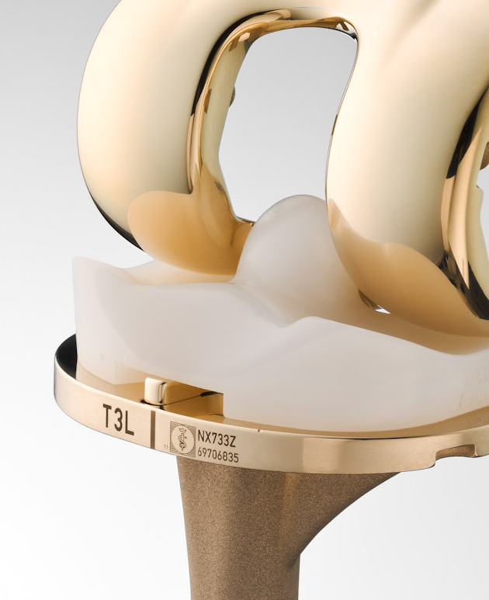
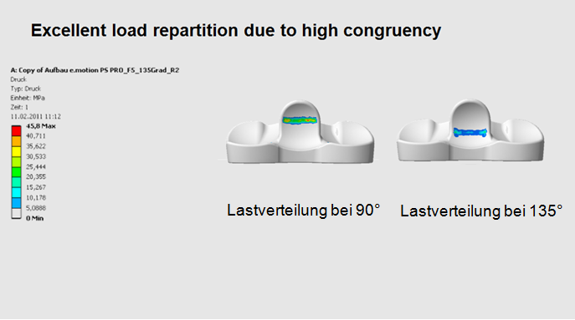
e.motion® PS Pro
Reduzierte Zapfenbelastung
  Reduktion der Belastung des Zapfens mit zunehmender Beugung⁽³⁾
3) Grupp et al. 2014
Notes:
Weitere Gründe für Polyethylenabrieb: Bestrahlung, freie Radikale

Slide 6
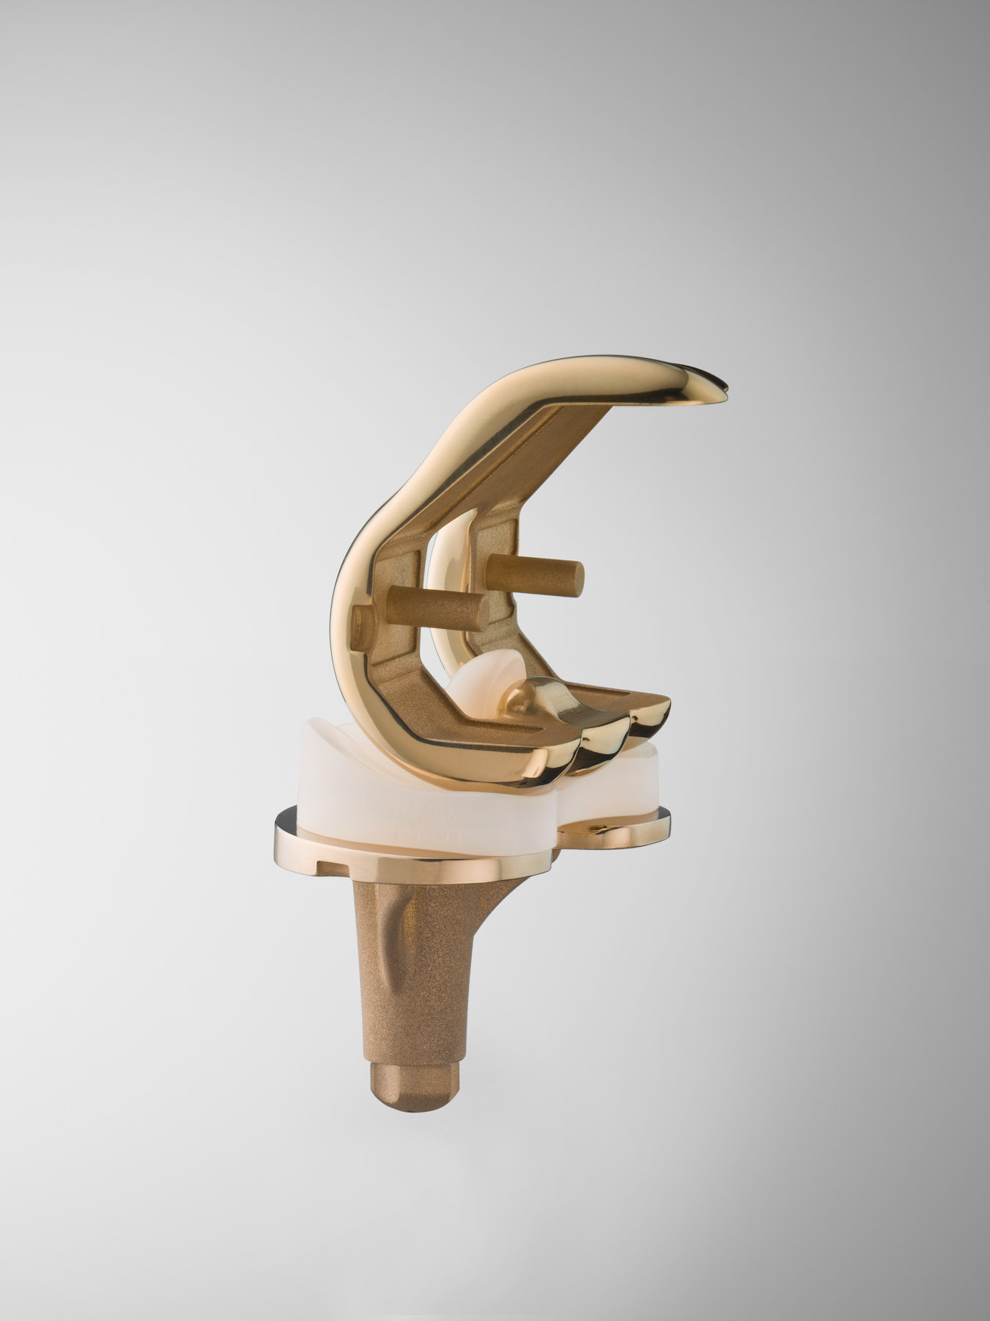
e.motion® PS Pro
Modernes PS Design
  Knochenerhaltendes, zylindrisches PS Boxdesign
  Post-Cam Mechanismus als „Kugel in Schale“ Prinzip unterstützt tiefe Beugung

Slide 7
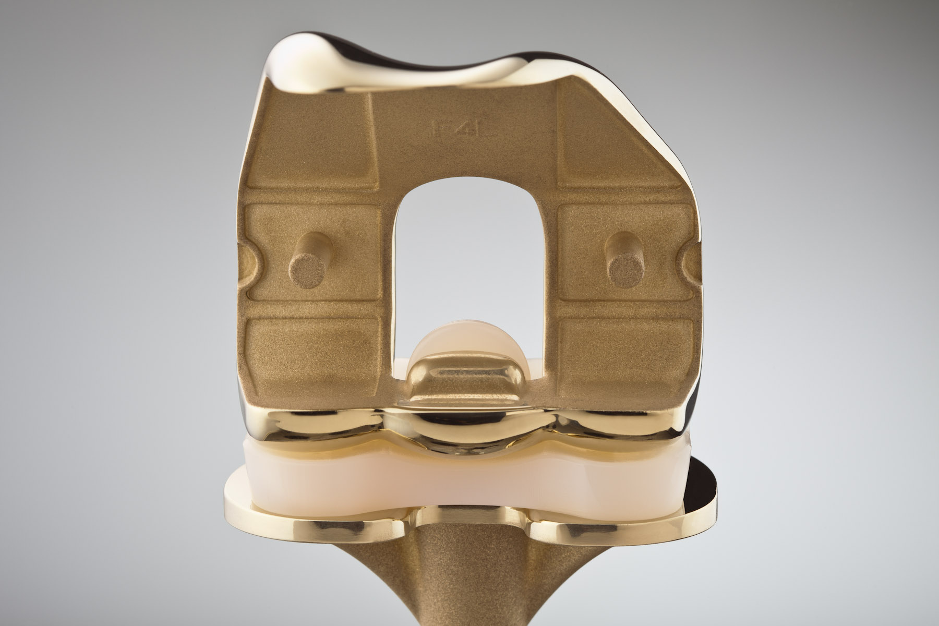
e.motion® UC / PS Pro
„Single Radius“ Design
  Hohe Stabilität durch „Single Radius“ Femurdesign⁽²⁾
  Narrow Komponenten bieten schmaleres Femur bei gleicher Schnittgeometrie
  10 Femur Größen für links & rechts
2) Wang et al. 2005

Slide 8
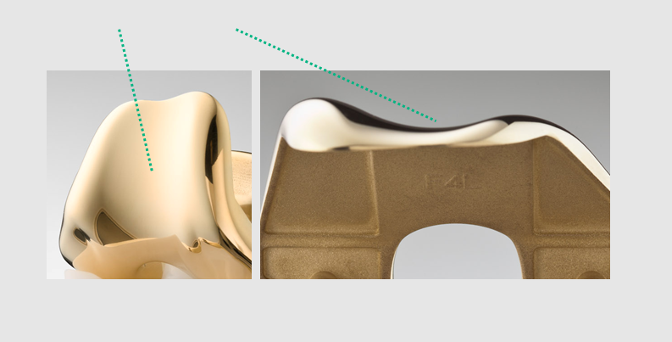
e.motion® UC / PS Pro
Tiefes Patella Gleitlager
  Sicheres Rollback und tiefes Gleitlager ermöglicht eine Reduktion des Patella-Anpressdrucks⁽¹⁷⁾
17) Heyse et al. 2010

Slide 9
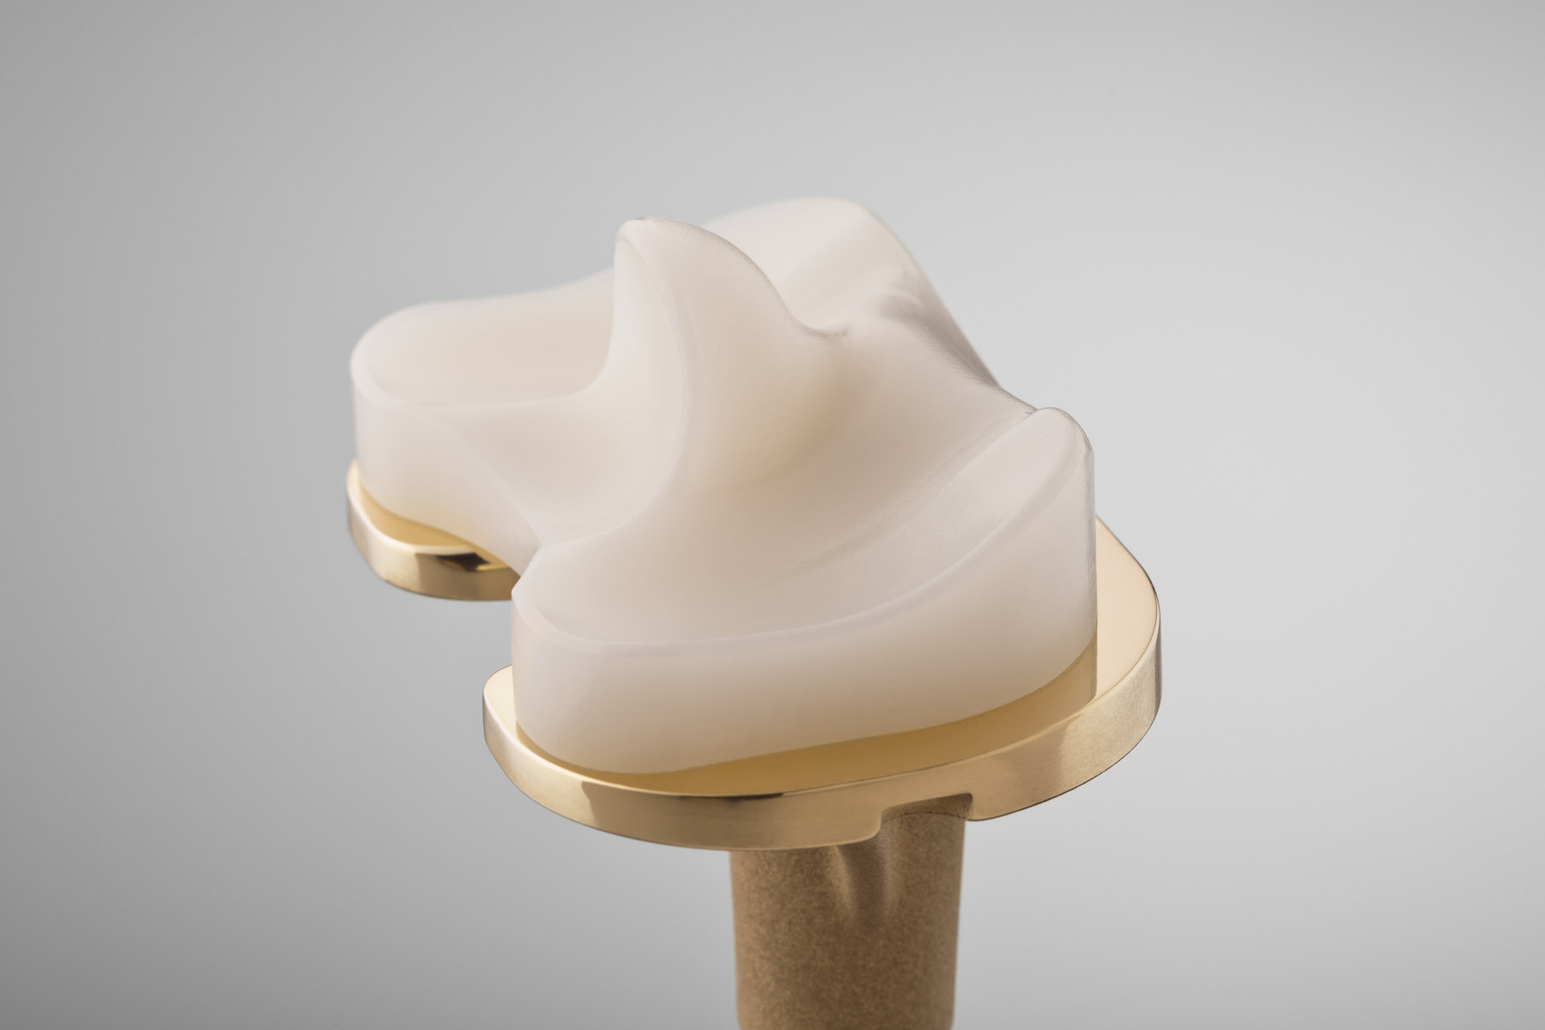
Mobile Plattform
Individuelle Tibiaausrichtung
  Individuelle Anpassung von Tibiaposition und Tibiarotation durch Mobile Plattform⁽¹⁾
  Dorsale Abflachung im PE für eine verbesserte ROM⁽¹⁸⁾
  Anteriore Aussparung im PE adressiert potentielles Patella Impingement
1) Huddleston et al. 2005; 18) Maruyama et al. 2004

Slide 10
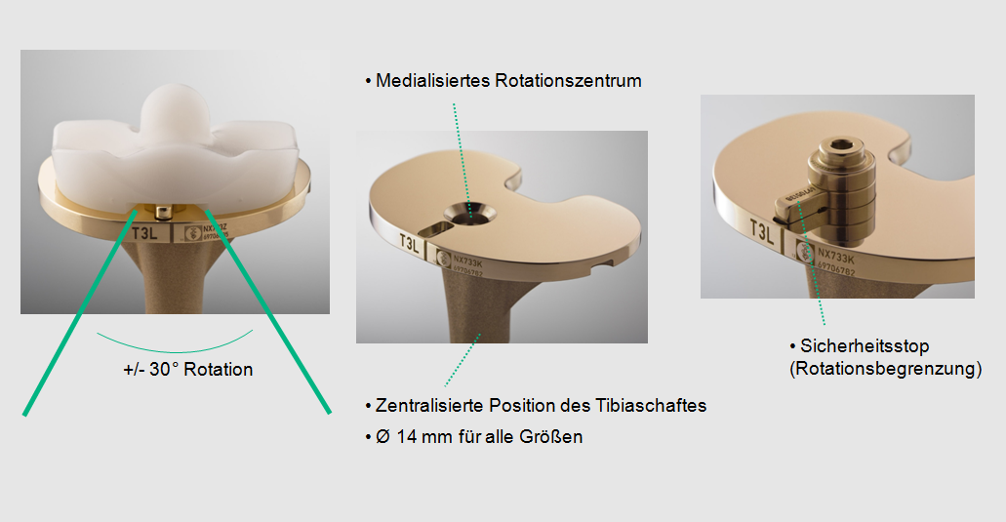
e.motion® Pro Tibia
Asymetrische Tibiaform
Spin-out Schutz durch Rotationsbegrenzung bei +/- 30°
Medialisiertes Rotationszentrum

Slide 11
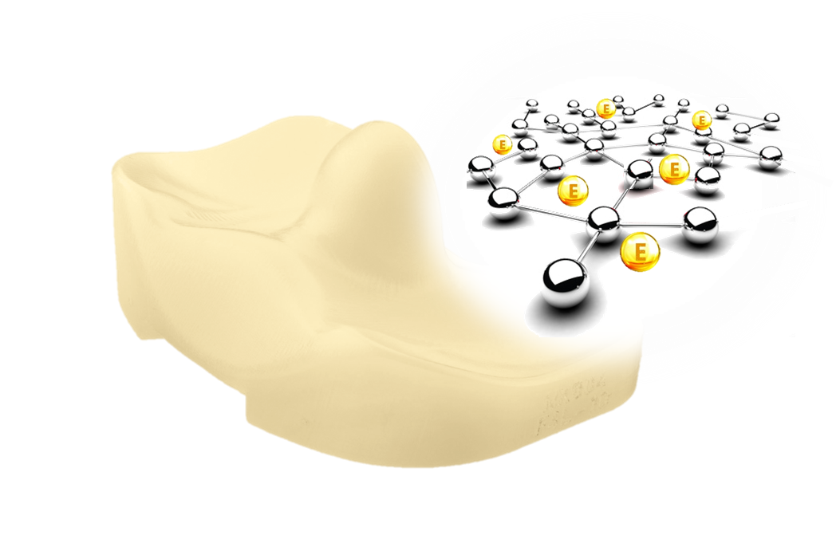
MXE Gleitfläche
  XLPE ohne Antioxidans zeigt keine besseren Ergebnisse als STD PE⁽³⁰⁾
  Eine Hochvernetzung >5 Mrad reduziert die Zähigkeit des Materials^{(28, 29)}
  Eine geringe Zähigkeit kann zu Delamination führen⁽³¹⁾
  Höhere Materialanforderung im künstl. Kniegelenk erfordert
  anderes Polyethylenmaterial als im künstl. Hüftgelenk
  → Moderately Cross-linked Vitamin E Polyethylen (MXLPE)
28) Puenta Reyna et al.; 29) Orita et al.; 30) Sheridan et al.

Slide 12
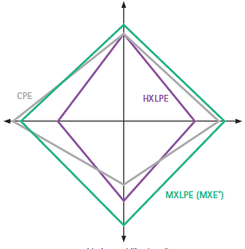
MXE Gleitfläche
Eigenschaften Polyethylene
Abriebresistenz
Partikelgröße
Mechanische Eigenschaften
Oxidationsstabilität (gealtert)
CPE: Konventionelles PE
HXLPE: Hochvernetztes PE
MXLPE: Moderat hochvernetztes PE

Slide 13
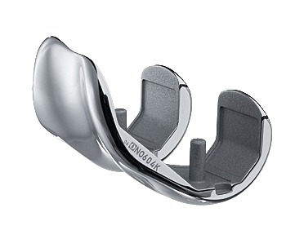
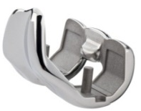
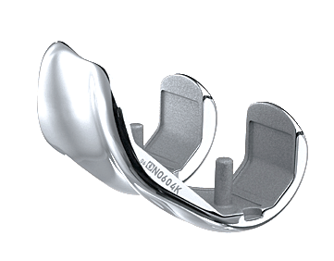
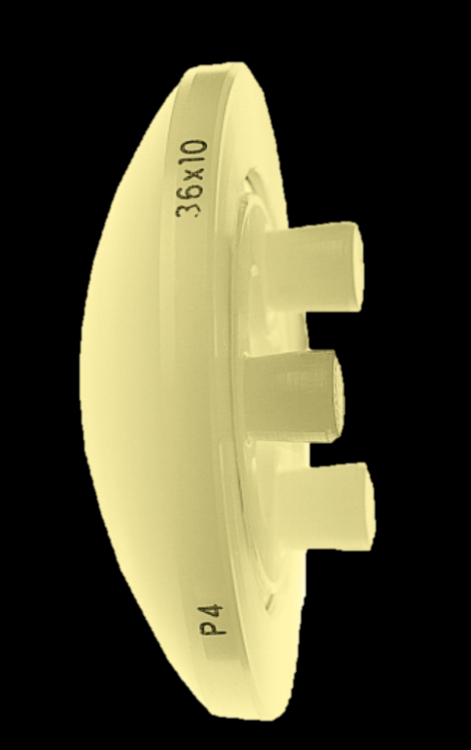
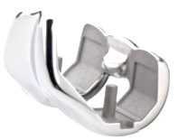
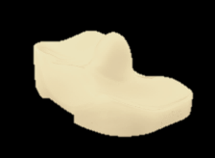
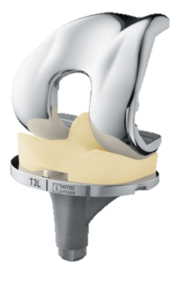
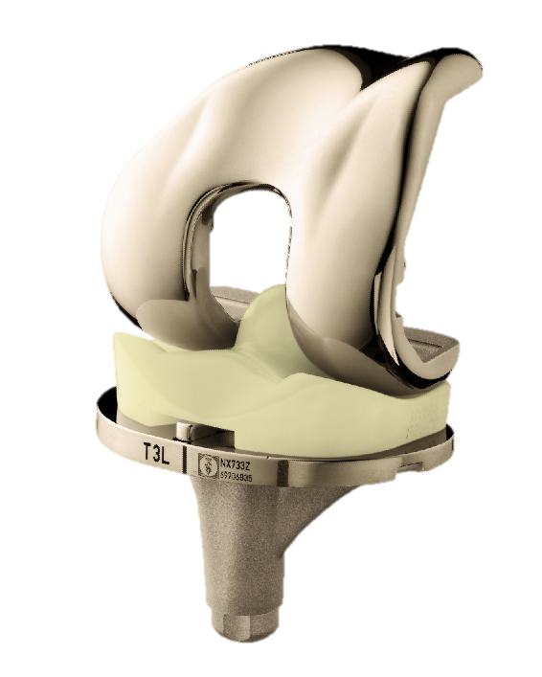
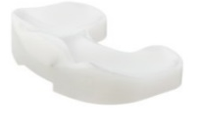

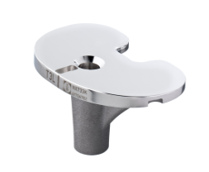
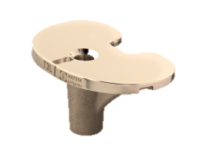








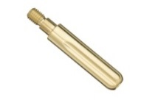
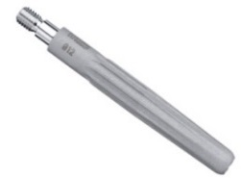
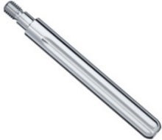
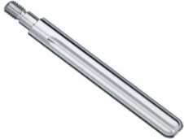
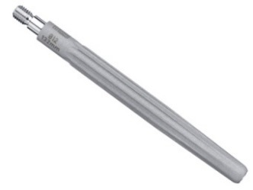

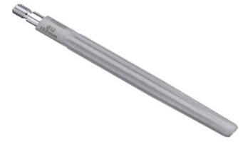
e.motion® Pro MXE Portfolio
UC Pro
PS Pro

Slide 14

e.motion® Pro
Mobilität ohne Kompromisse
+
HERAUSRAGENDE ABRIEBWERTE
+
NATÜRLICHE KINEMATIK
+
KNOCHENSPAREND
+
FEINE GRÖßENABSTIMMUNG

Slide 15
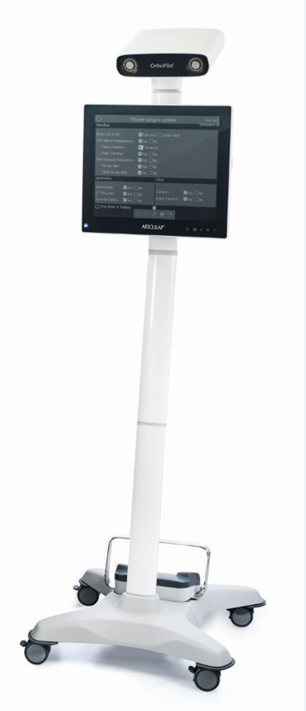
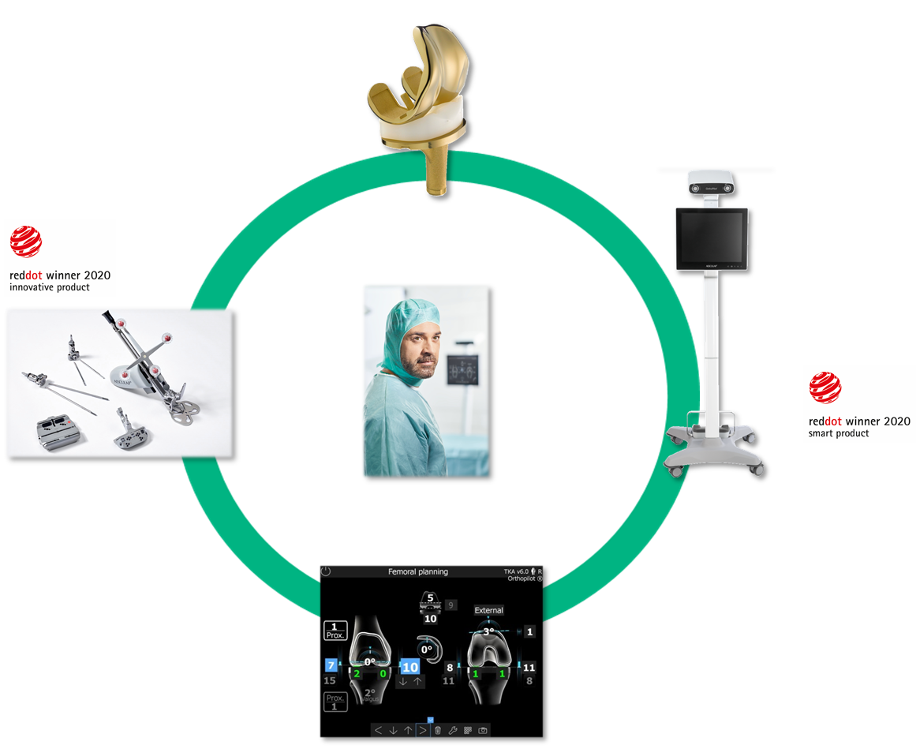

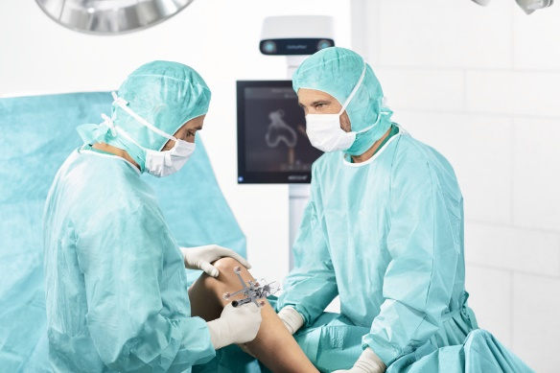
Navigierbar mit OrthoPilot^{® Elite}
Neues OP-Erlebnis.
Ihr Partner im OP
Mehr Raum für Chirurgie
Exzellente Ergebnisse
Intuitive Interaktion
Smarte Instrumente
Einfacher Software Workflow
Minimaler Platzbedarf
Individuelle Alignment Strategie
Reduktion der OP Dauer möglich⁽¹¹⁾
Präzise Ausrichtung⁽³²⁾
Sehr gute klinische Funktion⁽³³⁾
Geringes Revisionsrisiko⁽³²⁾
11) Walde et al. 2005; 32) Saragaglia et al.; 33) Yaffee et al.
Notes:
Company values
[Photos: Research at TETEC (Tuttlingen, Germany), production in facility „Medical“ (Melsungen), soccer activity with children from socially deprived families (Budapest, Hungary)]
Our values of innovation, efficiency, and sustainability guide us in the realization of our philosophy.
They are not only applied to internal processes at B. Braun, but are recognized in developing common solutions with customers and partners.

Slide 16
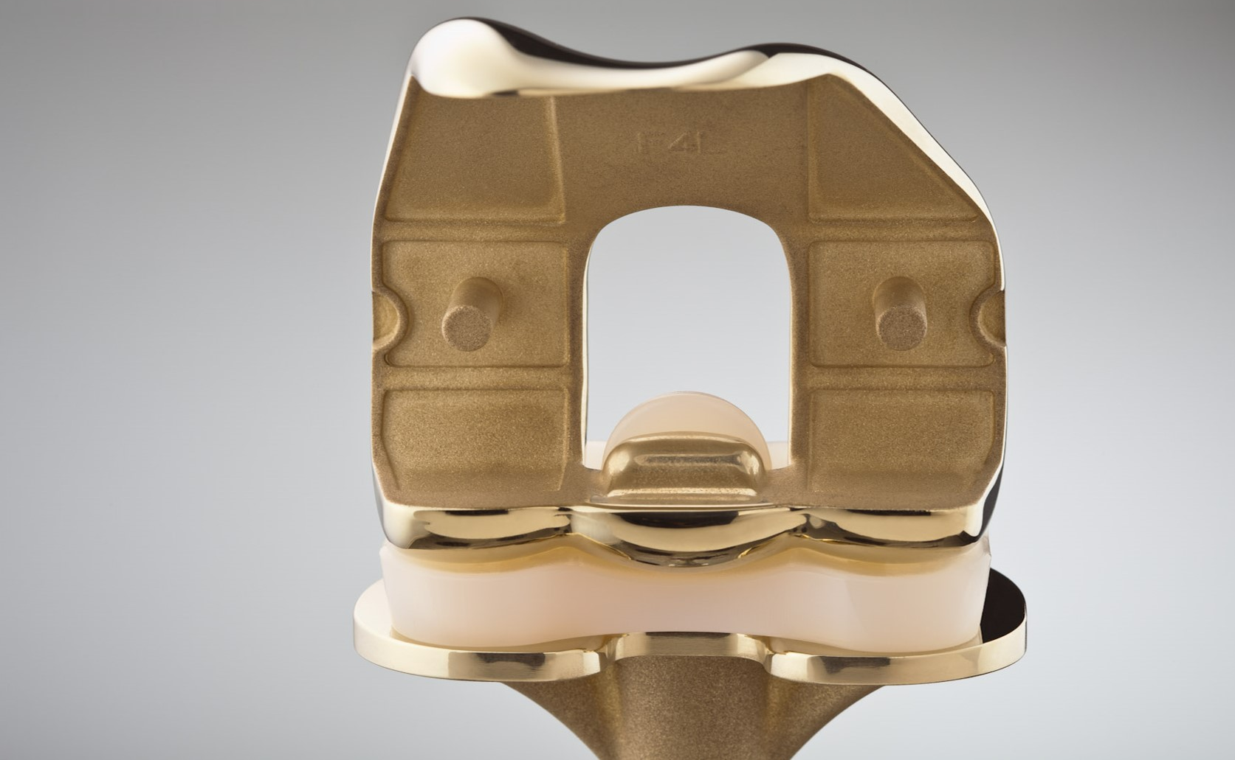
Vielen Dank !

Slide 17
Wichtiger Hinweis
Die in dieser Produktunterlage enthaltenen Angaben wurden sorgfältig geprüft.
Dennoch kann die B. Braun Deutschland GmbH & Co. KG keine Gewährleistung oder Garantie im Hinblick auf die Richtigkeit und Vollständigkeit der zur Verfügung gestellten oder in Bezug genommenen Informationen geben.
Vor der Verwendung des Medizinproduktes / Arzneimittels sind in jedem Fall die Angaben in der jeweils gültigen Gebrauchsinformation oder Fachinformation zu beachten.

Slide 18

Ansprechpartner*in
Malte Wangerin
Marketing Manager Endoprothetik
Telefon: +49 171 2606564
E-Mail: malte.wangerin@bbraun.com

Slide 19




Datenschutz ist uns wichtig!
Vertrauen
Wir setzen auf eine vertrauensvolle Kooperation mit Ihnen und achten besonders auf einen verantwortungs-bewussten Umgang mit Ihren personenbezogenen Daten.
Zweck der Verarbeitung
Ihre Daten werden ausschließlich zur Dokumentation des Schulungsnachweises und der Zertifikatserstellung genutzt.
Eine Weitergabe Ihrer Daten
an Dritte erfolgt nicht.
Ihre Rechte
Sie können die Einwilligung zur Speicherung Ihrer Daten zu Werbe-zwecken jederzeit widerrufen und
haben als Betroffener ein Recht
auf Auskunft, welche Daten wir von
Ihnen erhoben haben.
Ihr Ansprechpartner
Wenden Sie sich bitte unter der Angabe Ihrer Adresse per E-Mail an datenschutz-mv@bbraun.com. Weitere Informationen zum Datenschutz finden Sie auf unserer Webseite www.bbraun.de/dsgvo.

Slide 20
Literaturverzeichnis
Huddleston JI, Scott RD, Wimberley DW. Clin Determination of neutral tibial rotational alignment in rotating platform TKA. Orthop Relat Res. 2005 Nov;440:101-6.
Wang H, Simmpson KJ, Chamnongkich S, Kinsey T, Hahoney OM. A biomechanical comparison between the single-axis and multi-axis total knee arthroplasty systems for the stand-to-sit movement. Clin Biomech (Bristo, Avon). 2005 May;20(4):428-33.
Grupp TM, Schroeder C, Kyun Kim T, Miehlke RK, Fritz B, Jansson V, Utzschneider S. Biotribology of a mobile bearing posterior stabilised knee design--effect of motion restraint on wear, tibio-femoral kinematics and particles. J Biomech. 2014 Jul 18;47(10):2415-23
Reich J, Hovy L, Lindenmaier HL, Zeller R, Schwiesau J, Thomas P, Grupp TM. Preclinical evaluation of coated knee implants for allergic patients. Orthopäde. 2010 May; 39 (5): 495-502
Grupp TM, Saleh KJ, Mihalko WM, Hintner M, Fritz B, Schilling C, Schwiesau J, Kaddick C. Effect of anterior-posterior and internal-external motion restraint during knee wear simulation on a posterior stabilised knee design. J Biomech. 2013 Feb 1;46(3):491-7.
Grupp T.; Internal test report. 2015
Pilz M, Staats K, Tobudic S, Assadian O, Presterl E, Windhager R, Holinka J. Zirconium Nitride Coating Reduced Staphylococcus epidermidis Biofilm Formation on Orthopaedic Implant Surfaces: An In Vitro Study. Clin Orthop Relat Res. 2019 Feb;477(2):461-466
Beyer F, Lützner C, Kirschner S, Lützner J. Midterm Results After Coated and Uncoated TKA: A Randomized Controlled Study. Orthopedics. 2016 May; 39 (3 Suppl): S13-7.
National Joint Registry. 17 Annual Report 2020, www.reports.njrcentre.org.uk
Grimberg A, Grupp T, Elliott J, Melsheimer O, Jansson V, Steinbrück A. Ceramic Coating in Cemented Primary Total Knee Arthroplasty is Not Associated With Decreased Risk of Revision due to Early Prosthetic Joint Infection. The Journal of Arthroplasty 2020; 36: 991-7
Walde TA, Burgdorf D, Walde HJ. Process optimization in navigated total knee arthroplasty. Orthopedics 2005; 28 (10, Suppl): 1255-8.
De Steiger RN, Liu YL, Graves SE. Computer navigation for total knee arthorplasty reduces revision rate for patients less than sixty-five years of age. J Bone Joint Surg Am. 2015 APR 15;97(8):635-42.
Bejek Z; Sólyom L, Szendroi M. Eyperiences with computer navigated total knee arthroplasty. Int. Orthop. 2007 Oct; 31(5): 617-22
Blakeney WG, Khan RJ, Wall SJ. Computer-assisted techniques versus conventional guides for component alignment in total knee arthroplasty: a randomized controlled trial. J Bone Joint Surg Am. 2011 Aug 3;93(15):1377–84.
Zhang GQ, Chen JY, Chai W, Liu M, Wang Y. Comparison between computer-assisted-navigation and conventional total knee arthroplasties in patients undergoing simultaneous bilateral procedures: a randomized clinical trial. J Bone Joint Surg Am. 2011 Jul 6;93(13):1190-6
Rebal BA; Babatunde OM, Lee JH, Patrick DA, Macaulay W. Imageless navigation in total knee arthroplasty provides superior short term functional outcomes: a meta-analysis. J Arthroplasty. 2014 May;29(5):938-44
Heyse TJ, Becher C, Kron N, Ostermeier S, Hurschler C, Schofer MD, u. a. Patellofemoral pressure after TKA in vitro: highly conforming vs. posterior stabilized inlays. Arch Orthop Trauma Surg. Februar 2010;130(2):191–6.
Maruyama S, Yoshiya S, Matsui N, Kuroda R, Kurosaka M. Functional comparison of posterior cruciate-retaining versus posterior stabilized total knee arthroplasty. J Arthroplasty. April 2004;19(3):349–53.
Misra AN, Hussain MRA, Fiddian NJ, Newton G. The role of the posterior cruciate ligament in total knee replacement. J Bone Joint Surg Br. April 2003;85(3):389–92.
Dennis DA, Komistek RD, Mahfouz MR, Haas BD, Stiehl JB. Multicenter determination of in vivo kinematics after total knee arthroplasty. Clin Orthop. November 2003;(416):37–57.
Zaffagnini S, Bignozzi S, Saffarini M, Colle F, Sharma B, Kinov PS, u. a. Comparison of stability and kinematics of the natural knee versus a PS TKA with a „third condyle“. Knee Surg Sports Traumatol Arthrosc Off J ESSKA. August 2014;22(8):1778–85.
Victor J, Banks S, Bellemans J. Kinematics of posterior cruciate ligament-retaining and -substituting total knee arthroplasty: a prospective randomised outcome study. J Bone Joint Surg Br. Mai 2005;87(5):646–55.
Cottrell JM, Babalola O, Furman BS, Wright TM. Stair ascent kinematics affect UHMWPE wear and damage in total knee replacements. J Biomed Mater Res B Appl Biomater. 2006 Jul;78(1):15-9.
Johnson TS, Laurent MP. Comparison of wear of mobile and fixed bearing knees tested in a knee simulator Wear. 2003;255(43):1107-12.
Goldstein WM, Gordon AC, Swope S, Branson J. Rotating platform revision total knee arthroplasty. J Knee Surg. 2012 Mar;25(1):45-50.
Haider H, Garvin K. Rotating platform versus fixed-bearing total knees: an in vitro study of wear. Clin Orthop Relat Res. 2008 Nov;466(11):2677-85.
Haider H, Schroeder D, Metzger R, Gervin K. Wear measurement by force control succsessfully discriminate between small geometrical differences in TKR design. Program and Abstracts, Symposium on Wear of Articulating Surfaces: Understanding Joint Simulation, November 8, 2005, Hyatt Regency Dallas Dallas, Texas
Puente Reyna AL, Schwiesau J, Altermann B, Grupp TM. Mechanical properties and wear resistance of a vitamin E blended and moderately crosslinked polyethylene for total knee arthroplasty. Poster IORS 2022.
Orita K, Minoda Y, Sugama R, Ohta Y, Ueyama H, Takemura S, Nakamura H. Vitamin E-infused highly cross-linked polyethylene did not reduce the number of in vivo wear particles in total knee arthroplasty. Bone Joint J. 2020 Nov;102-B(11):1527-1534.
Sheridan G.A., Clesham K., Garbuz D.S., Masri B.A. Highly crossl-inked polyethylene (HXLPE) is equivalent to conventional polyethylene (CPE) in total knee athroplasty: A systematic review and meta-analysis. 2021 Dec;33:318-326. doi: 10.1016/j.knee.2021.10.005. Epub 2021 Nov 4. PMID: 34741831.
MacDonald D, Hanzlik J, Sharkey P, Parvizi J, Kurtz SM. In vivo oxidation and surface damage in retrieved ethylene oxide-sterilized total knee arthroplasties. Clin Orthop Relat Res. 2012 Jul;470(7):1826-33.
Saragaglia D, Sigwalt L, Gaillot J, Morin V, Rubens-Duval B, Pailhé R. Results with eight and a half years average follow-up on two hundred and eight e-Motion FP® knee prostheses, fitted using computer navigation for knee osteoarthritis in patients with over ten degrees genu varum. Int Orthop. 2018 Apr;42(4):799-804. doi: 10.1007/s00264-017-3618-8. Epub 2017 Aug 22. PMID: 28831536.
Yaffe M, Chan P, Goyal N, Luo M, Cayo M, Stulberg SD. Computer-assisted versus manual TKA: no difference in clinical or functional outcomes at 5-year follow-up. Orthopedics. 2013 May;36(5):e627-32. doi: 10.3928/01477447-20130426-26. PMID: 23672916.
Notes:
Weitere Gründe für Polyethylenabrieb: Bestrahlung, freie Radikale

Slide 21
Impressum
Anschrift
B. Braun Deutschland GmbH & Co. KG
Carl-Braun-Straße 1
D-34212 Melsungen
Disclaimer
Alle Urheberrechte an den Daten und Dokumentationen bleiben ausdrücklich der
B. Braun Melsungen AG vorbehalten. Die Inhalte stehen den Nutzern nur zur Einsicht zur Verfügung.
Die – auch auszugsweise – Vervielfältigung von Dokumentationen ist untersagt und bedarf der ausdrücklichen Vereinbarung.
Stand
09-2023 / Dokumenten-Nr.: MCO-WM-004293, Version 1.0
Zur Abgabe an Kunden

